Slide 1
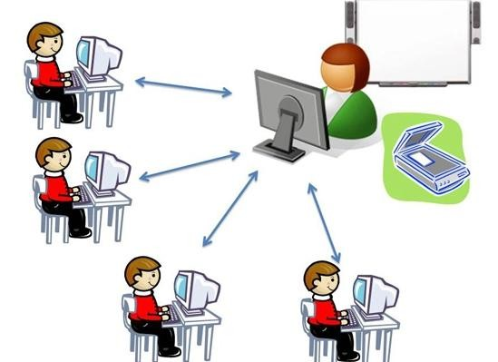
Тема: Работа микрогрупп при дистанционном обучении

Slide 2

ЧТО ЭТО ТАКОЕ?
Малая группа людей, объединенных постоянным, относительно устойчивым по своей структуре межличностным общением,
эмоциональным контактом, возникающим в процессе определенной
деятельности взаимодействием.

Slide 3

ЦЕЛИ МИКРОГРУПП:
1. Продуктивное взаимодействие учащихся;
2. Развитие способности видеть и оценивать позицию другого;
3. Формирование собственной точки зрения и умение ее отстаивать.

Slide 4
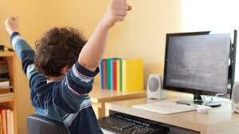
ЗАДАЧИ МИКРОГРУПП:
Активизация познавательной деятельности;
Развитие навыков самостоятельной учебной деятельности;
Совершенствование исследовательской деятельности;
Развитие умения успешного онлайн- общения

Slide 5
Процесс микрогрупповой работы при дистанционном обучении
1. Подготовка к выполнению микрогруппового задания.
а) Постановка проблемной ситуации.
б) Инструктаж о последовательности работы.
в) Онлайн- раздача дидактического материала по микрогруппам.
2. Микрорупповая работа на дистанционном обучении.
а) Знакомство с материалом, планирование работы в микрогруппе.
б) Распределение заданий внутри микрогруппы.
в) Индивидуальное выполнение задания.
г) Онлайн- обсуждение результатов работы в микрогруппе.
д) Онлайн- обсуждение общего задания группы (замечания, дополнения).
е) Подведение итогов микрогруппового задания.
3.Заключительная часть.
а) Сообщение о результатах работы в микрогруппах (это желательно в общей группе, где участвует сам учитель).
б) Анализ познавательной задачи, рефлексия.
в) Общий вывод о групповой работе и достижении поставленной задачи.

Slide 6
Так, мы можем разделить класс на микрогруппы, в которых могут участвовать до семи учеников. Деление может быть разным, например:
по уровню успеваемости для раздачи заданий разного уровня сложности;
группы, в которых есть ученики разного уровня успеваемости, чтобы дети помогали друг другу;
группы, в которых дети дружны между собой или, наоборот, враждуют;
группы, объединенные по темпераменту членов.
Таким образом, поделив группу
на микрогруппы (ватсап, телеграмм,zoom)
учитель может приступать к заданиям, которые должны соответствовать теме и целям урока.
Задания
УЧИТЕЛЬ
Задания могут быть разноуровневые
Задания должны быть интересными

Slide 7
ОБЩАЯ ГРУППА
Деление на микрогруппы:
Группа А:
Айнур, Асель, Марат, Жалгас;
ГруппаВ
Группа С
ДЕЛЕНИЕ
Учащиеся сами делятся на микрогруппы, обязательно добавляют учителя и на скорость выполняют общее задание
МИКРОГРУППЫ
Учащиеся отправляют ответы
обсуждая между собой и выявляя самое разумное решение заданной задачи
(видеозвонки)
ЗАДАНИЯ
Рефлексия
ЗАДАНИЯ разного уровня сложности
УЧИТЕЛЬ
ВИДЕОЗВОНОК
Также ученики могут выйти на онлайн- связь с учителем через видеозвонок
Обратная связь

Slide 8


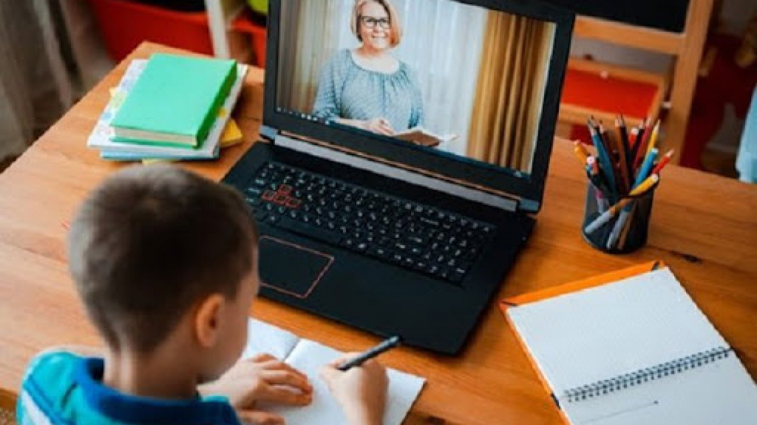
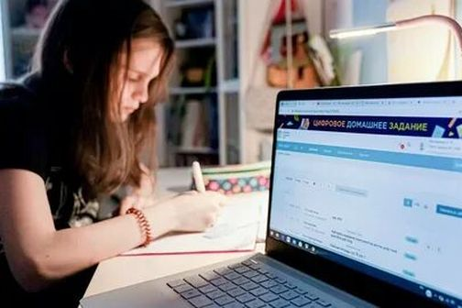
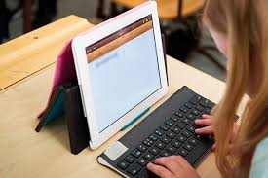
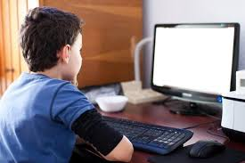
МИКРОГРУППА

Slide 9





ОНЛАЙН- СВЯЗЬ
Ученики могут открыть группы в ватсапе, телеграмме, ZOOM и обсудить, найти, выявить, решить заданную учителем задачу.

Slide 10
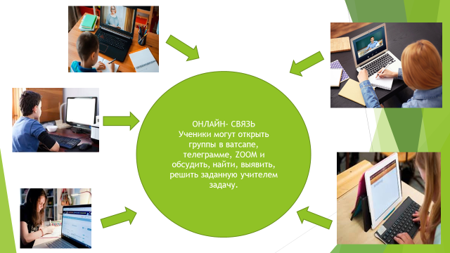
МЕТОД «КАРУСЕЛИ»

Slide 11
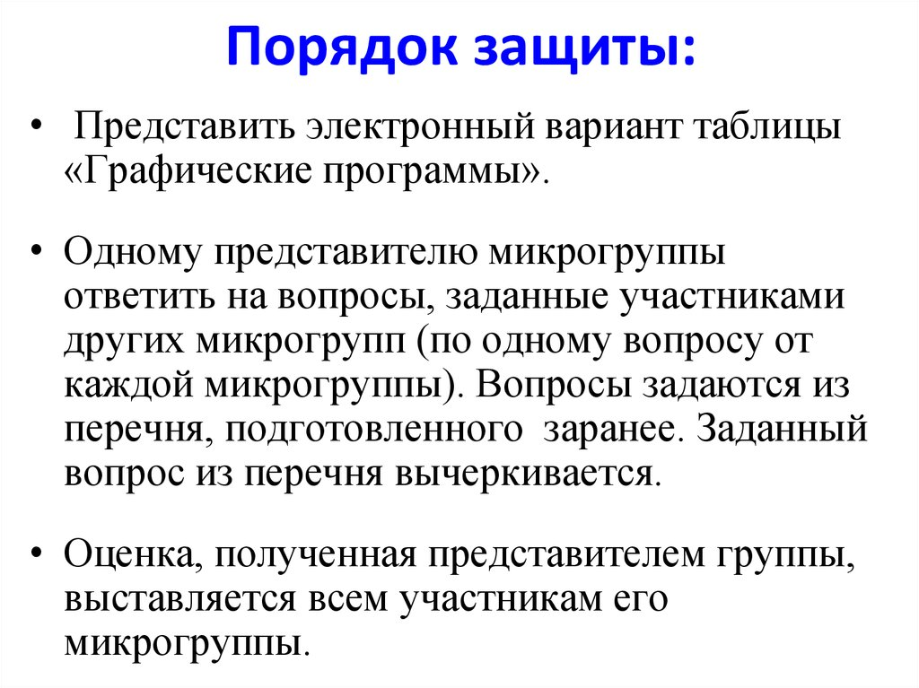
МЕТОД «КАРУСЕЛИ»

Slide 12


ПЛЮСЫ И МИНУСЫ МУКРОГРУППОВЫХ РАБОТ НА ДИСТАНЦИОННОМ ОБУЧЕНИИ
+ | -
Повышение учебной и познавательной мативации | Организация микрогрупп требует для учителя особых умений и усилий как при преподавании, так и при организаторских работ (микрогрупповой работе надо сначала научить)
Снижение уровня тревожности учащихся | Учитель должен быть подготовлен к таким онлайн- урокам, так как будет ждать рефликсию и обратную связь от учеников
Высокая обучаемость, эффективность усвоения и актуализации знаний | Некоторые ученики могут пользоваться знаниями сильных

Slide 13
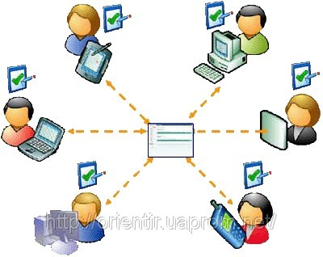
  При использовании современных образовательных технологий, я считаю, что учитель должен уметь организовать работу класса по микрогруппам на дистанционном обучении. Данная форма организации работы необходима для развития дискуссии между одноклассниками, ведь общение, является необходимостью для любого человека. Только диалог способен развить критическое мышление. Диалог рассматривается как особая дидактико-коммуникативная среда, позволяющая усвоить заданное содержание смыслового общения, рефлексии, самореализации личности участников диалога.
  Включение общения учащихся друг с другом в процесс обучения, которое происходит в микрогруппах, способствует более полноценному образованию. Только диалог в состоянии преодолеть противостояние учителя и ученика в процессе обучения.

Slide 14
В микрогруппе на дистанционном обучении учащиеся работают над одной и той же проблемой, изучают одну и ту же тему или пытаются общими групповыми усилиями, на основе единого мнения, выдвинуть свежие идеи, комбинации или нововведения. При этом ученики приобретают знания и навыки не только по конкретному предмету, но и общеучебные компетентности, развитие которых важно для становления личности учащихся.

